Slide 1



MÔN: THỦ CÔNG

Slide 2
Thủ công:
Kiểm tra:

Slide 3
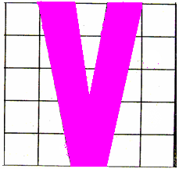
Thủ công:
Cắt, dán chữ V
1/ Quan sát và nhận xét chữ V:
3ô
1ô
5ô
1ô
Hình 1

Slide 4
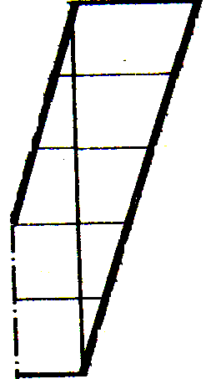
Thủ công :
Cắt, dán chữ V
1/ Quan sát và nhận xét chữ V:

Slide 5
Thủ công:
Cắt, dán chữ V
2/ Các bước thực hiện:
.
.
.
.
Bước 1: Kẻ chữ V
Lật mặt trái của tờ giấy thủ công, kẻ, cắt một hình chữ nhật có chiều dài 5ô, rộng 3ô.
.
- Chấm các điểm đánh dấu hình chữ V vào hình chữ nhật.
- Sau đó , kẻ chữ V theo các điểm đã chấm(hình 2)
.
.
Hình 2

Slide 6
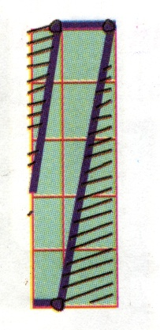

Thủ công:
Cắt, dán chữ V
2/ Các bước thực hiện:
Bước 1: Kẻ chữ V
Bước 2: Cắt chữ V
Gấp đôi hình chữ nhật đã kẻ chữ V theo đường dấu giữa(mặt trái ra ngoài). Cắt theo đường kẻ nửa chữ V, bỏ phần gạch chéo(H3). Mở ra được chữ V như chữ mẫu(H.1).


Hình 3
Hình 1

Slide 7
Thủ công:
Cắt, dán chữ V
2/ Các bước thực hiện:
Bước 3: Dán chữ V
- Kẻ một đường thẳng nằm ngang làm chuẩn. Đặt ướm chữ V vào đường chuẩn cho cân đối.
- Bôi hồ vào mặt kẻ ô của chữ và dán vào vị trí đã định.(H4).
- Đặt tờ giấy nháp lên trên chữ vừa dán để miết cho phẳng.
Hình 4

Slide 8
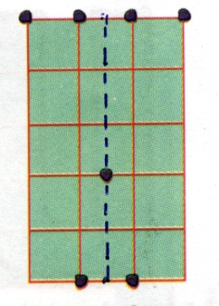
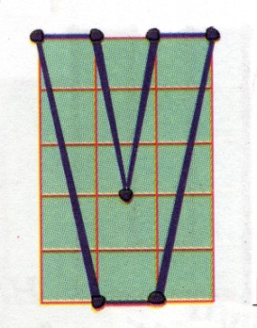
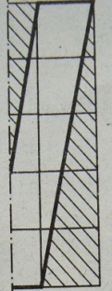
Thủ công:
Cắt, dán chữ V
3/ Thực hành
* Nêu các bước cắt, dán chữ V.
Bước 1: Kẻ chữ V
Bước 2: Cắt chữ V
Bước 3: Dán chữ V

Slide 9
"AI ĐÚNG, AI NHANH"
TRÒ CHƠI
Dán
Cắt
Bôi hồ
Kẻ ô
Miết nhẹ

Slide 10

Thủ công:
Cắt, dán chữ V

